Slide 1
Ориентирование на местности

Slide 2
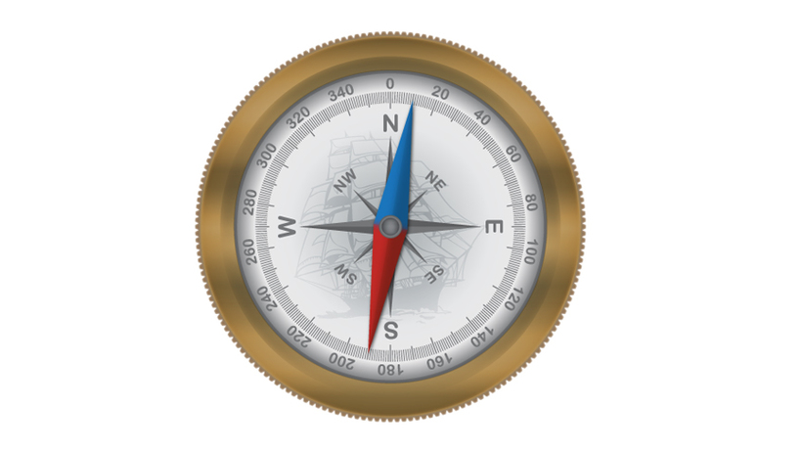
Компас
Чтобы ориентироваться с помощью компаса, необходимо расположить компас на ровную поверхность как можно дальше от магнитов и металлических предметов. Положите компас на ровную поверхность. Снимите стрелку с фиксатора. Когда намагниченная стрелка перестанет покачиваться, посмотрите на циферблат: синяя часть магнита укажет на север (N).

Slide 3
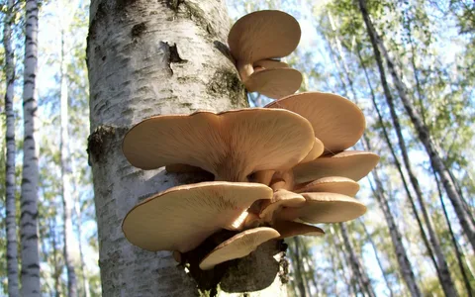
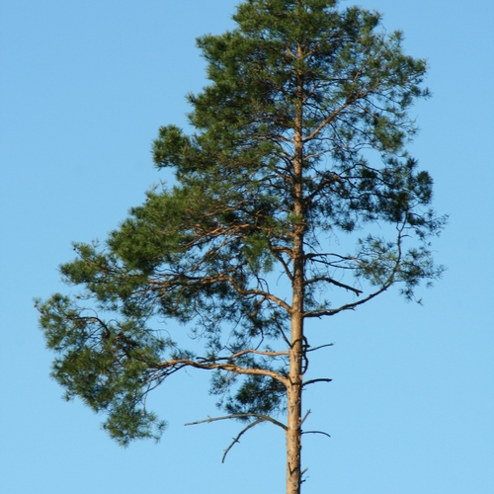
Ориентирование по деревьям
Грибы на деревьях чаще вырастают с северной стороны стволов, особенно это заметно в сухое время (северная часть дерева дольше хранит влагу, необходимую для роста гриба). Если присмотреться к деревьям, то можно увидеть, что листьев с южной стороны больше и они более густые, на северной же стороне листьев меньше. Причиной такому явлению то, что в северном полушарии планеты солнце проходит по южной стороне, и с этой стороны больше тепла.

Slide 4
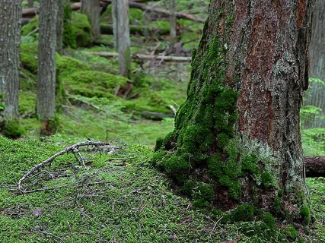
Ориентирование по лишайникам и мхам
На северной стороне древесных стволов и камней мох растет более обильно, нежели на южной, ввиду того, что солнце меньше его сушит. На старых пнях практически всегда растёт мох, что также может послужить ориентиром: хоть пень может быть и покрыт мхом со всех сторон, с северной стороны он более влажный.

Slide 5
Ориентирование по звездам
Традиционно распространен способ поиска севера по Полярной звезде. Она указывает на север. Способ, как найти Полярную звезду по Большой Медведице, очень прост. Для начала необходимо найти две крайние правые звезды созвездия. От них прокладывается горизонтальная прямая, которая и упирается в Полярную звезду. Она входит в состав Малой Медведицы, которая по форме напоминает Большую Медведицу, но имеет меньший размер и перевернута верх ногами.

Slide 6
Ориентирование по солнцу, если знаешь время
Утром ( в 7 часов) солнце бывает на востоке, в полдень - на юге, вечером ( в 19 часов) – на западе. Если в полдень встать спиной солнцу, то впереди будет север, слева – запад, справа – восток.

Slide 7
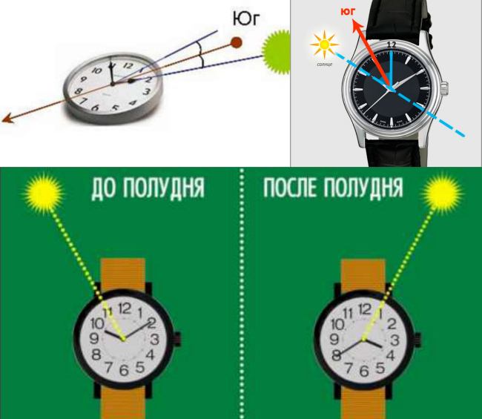
Ориентирование по солнцу с помощью механических часов
Для ориентирования необходимо выбирать солнечную погоду. Часовую стрелку направляем прямо на Солнце и фиксируем угол, который образовался между стрелкой и цифрой 1. Этот угол нужно разделить воображаемой линией пополам
Именно эта линия, которая делит плоскость пополам, и будет указывать направление. Спереди будет юг, а сзади север. При этом для ориентирования важно учитывать, в какой половине дня осуществляется ориентирование. Если направление определяется в первой половине дня (до 13-00), то следует делить левый угол, а если после этого времени – то правый.

Slide 8
Спасибо за внимание

